Slide 1
Programación I
Decisión Múltiple: La Estructura Switch
La estructura switch es una herramienta de control que permite seleccionar uno de entre varios caminos posibles basándose en el valor de una única variable (denominada selector). Es la alternativa ideal al uso de múltiples if-else anidados cuando necesitamos comparar una variable contra varios valores constantes.

Slide 2
Introducción: ¿Cómo funciona?
El switch evalúa el contenido de una variable y dirige el flujo del programa directamente al caso (case) que coincida con ese valor. Funciona de manera similar a un menú de opciones.
Selector: Debe ser una variable de tipo ordinal (en C++: int, char, bool, pero no float o string).
Case: Define un valor específico a comparar.
Break: Es fundamental para "romper" la ejecución y salir del bloque; de lo contrario, el programa seguirá ejecutando los casos siguientes.
Default: Es opcional y actúa como una "red de seguridad" si ningún caso anterior coincide.

Slide 3
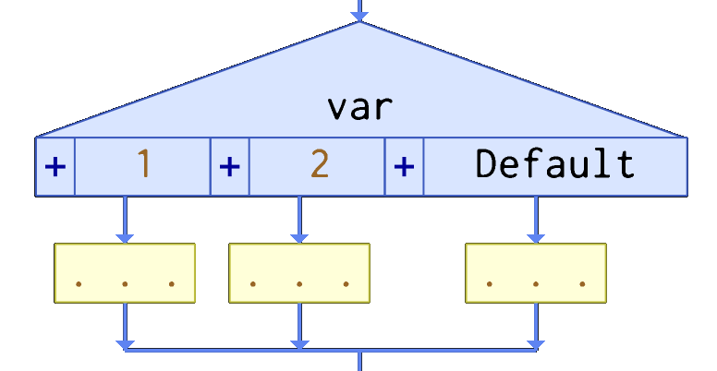
Decisión Múltiple
El switch implementa una selección múltiple basada en la igualdad. Evalúa una sola variable y dirige el flujo directamente al case que coincida con su valor. Podríamos decir que funciona como un menú de opciones: el break evita que se ejecuten los casos siguientes y el default actúa como una red de seguridad si ninguna opción coincide.
int var
switch(var){
case 1:
// Instrucciones si var es igual a 1
break;
case 2:
// Instrucciones si var es igual a 2
break;
default:
// Instrucciones si ningún caso se cumple
break;
}
Diagrama
Código C++

Slide 4
Switch en C++
Concepto | C++ (Switch)
Inicio | switch (variable) {
Casos | case valor1:
Salida de caso | break;
Caso por defecto | default:

Slide 5
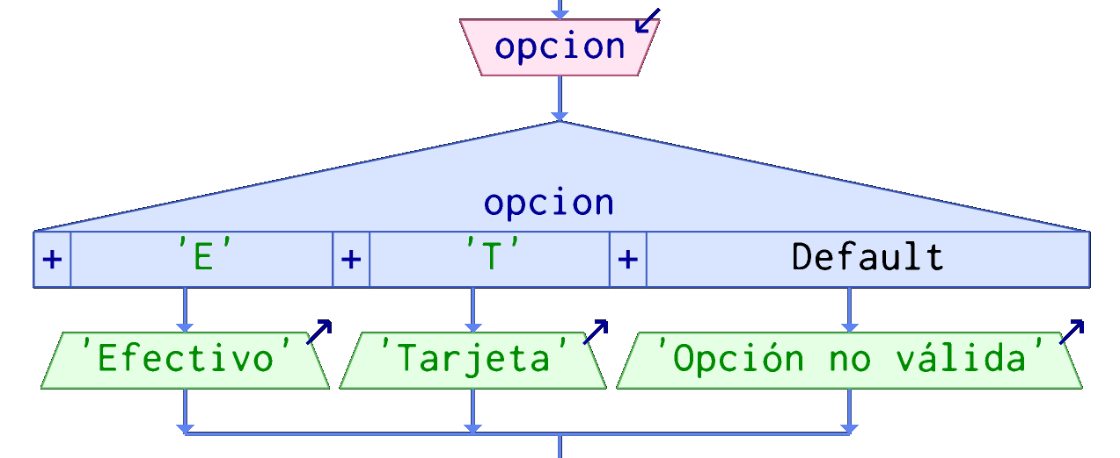
Decisión Múltiple
Evalúa una variable y ejecuta una acción según el valor.
char opcion;
cin >> opcion;
switch(opcion) {
case 'E':
cout << "Efectivo";
break;
case 'T':
cout << "Tarjeta";
break;
default:
cout << "Opción no válida";
}
Diagrama
Código C++

